Slide 1

Was ist der pH-Wert?

Slide 2
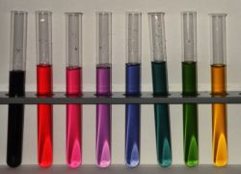
Ein Indikator ändert seine Farbe, wenn sich die Anzahl der Oxoniumionen in einer wässrigen Lösung ändert!

Slide 3




Der pH-Wert
Der pH-Wert ist ein Maß für die Konzentration der Oxoniumionen in einer Lösung.
c(H₃O⁺) = 0,1 $\frac{mol}{l}$ = 10⁻¹ $\frac{mol}{l}$
pH = 1
Zunahme der H₃O⁺- Konzen-tration
c(H₃O⁺) = 0,01 $\frac{mol}{l}$ = 10⁻² $\frac{mol}{l}$
pH = 2
Abnahme des pH-Wertes
c(H₃O⁺) = 0,0000001 $\frac{mol}{l}$ = 10⁻⁷ $\frac{mol}{l}$
pH = 7
c(H₃O⁺) = 0,000000001 $\frac{mol}{l}$ = 10⁻⁹ $\frac{mol}{l}$
pH = 9
Je höher die Konzentration, desto niedriger ist der pH-Wert und desto saurer ist die Lösung.
Die Abnahme des pH-Wertes um 1 entspricht der Zunahme der H₃O⁺ -Konzentration um den Faktor 10!

Slide 4

16. Oktober 2012 | 17.05 Uhr
Säure und Lauge getrennt
Katastrophenalarm nach Chemieunfall aufgehoben
Was ist passiert?
Eine saure Lösung (Salpetersäurelösung) und eine alkalische Lösung (Natronlauge) reagieren in einer exothermen Reaktion miteinander. Es entsteht eine Salzlösung

Slide 5
Neutralisationsreaktion
OH⁻
Na⁺
Cl⁻
Cl⁻
H₃O⁺
Na⁺
Na⁺
OH⁻
H₃O⁺
Cl⁻
OH⁻
H₃O⁺
H₂O
H₂O
Na⁺
Cl⁻
Cl⁻
Salzsäure
Saure Lösung
Natronlauge
Alkalische Lösung
H₂O
H₂O
Na⁺
Na⁺
H₂O
Cl⁻
H₂O
Natriumchloridlösung
H⁺
Neutrale Lösung
Cl⁻_{(aq)} + H₃O⁺_{(aq)}
+
Na⁺_{(aq)}+ OH⁻_{(aq)}
2 H₂O + Na⁺_{(aq)} + Cl⁻_{(aq)}
Salzsäure
Saure Lösung
Natronlauge
Alkalische Lösung
Wasser
Natriumchloridlösung
Neutrale Lösung
Ergebnis: Eine Salzsäurelösung reagiert mit Natronlauge. Es entsteht zunächst eine neutrale Salzlösung. Bei Zugabe von weiterer Salzsäure wird die Lösung sauer.

Slide 6
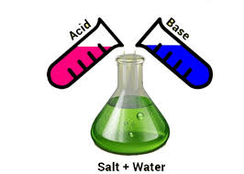
Cl⁻_{(aq)} + H₃O⁺_{(aq)}
+
Na⁺_{(aq)}+ OH⁻_{(aq)}
2 H₂O + Na⁺_{(aq)} + Cl⁻_{(aq)}
Salzsäure
Saure Lösung
Natronlauge
Alkalische Lösung
Wasser
Natriumchloridlösung
Neutrale Lösung
Merke:
Bei einer Neutralisationsreaktion reagieren die Oxoniumionen einer sauren Lösung mit den Hydroxidionen einer alkalischen Lösung zu Wassermolekülen. Es entsteht eine Salzlösung aus den Säure- und den Basenrestionen.
H₃O⁺_{(aq) )}+ OH⁻_{(aq)} → 2 H₂O_{(l)}

Slide 7
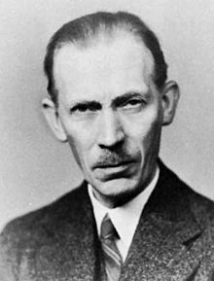
Zusammenfassung: Säure-Base-Reaktionen nach BRØNSTED
Eine Säure-Base-Reaktion ist eine Protonenübertragungsreaktion (Protolyse).
Eine Säure ist ein Teilchen, das Protonen abgeben kann (Protonendonator).
Eine Base ist ein Teilchen, das Protonen aufnehmen kann (Protonenakzeptor).
Moleküle, die sowohl als Säure als auch als Base reagieren können, nennt man Ampholyte (z.B. Wasser)
https://de.wikipedia.org/wiki/Johannes_Nicolaus_Br%C3%B8nsted
Johannes Nicolaus Brønsted
(1879-1947)

Slide 8
Übungsaufgaben:
Buch S. 239
Nr. 2 a-c* (Pflicht), 2 d-e (freiwillig)
Nr. 3
Nr. 5
Für Schnelle: Nr. 6 - 8
* Tipp zur Vorgehensweise: Schreibe als Edukte alle Ionen auf, die in der sauren und der alkalischen Lösung vorhanden sind (s. Beispiel Salzsäure und Natronlauge)!

Slide 9

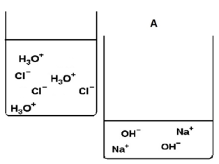
AB: Neutralisationsrätsel
OH⁻
Cl⁻
saure Lösung
Na⁺
Na⁺
H₂O
H₂O
alkalische Lösung
H₃O⁺ + Cl⁻ + OH⁻ + Na⁺ → H₂O + H₂O + Cl⁻ + Na⁺

Slide 10
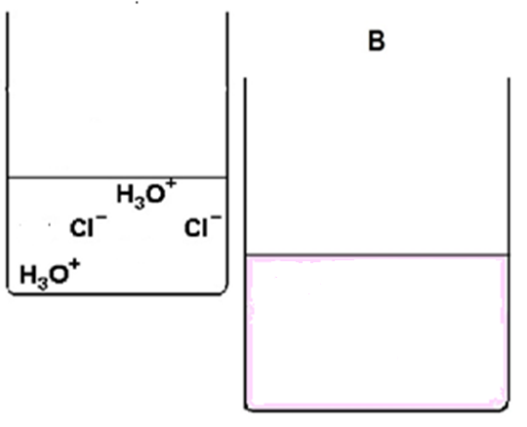

H₂O
Cl⁻
Cl⁻
Cl⁻
OH⁻
Na⁺
saure Lösung
H₂O
H₂O
Na⁺
H₂O
H₂O
Na⁺
Na⁺
H₂O
alkalische Lösung
neutrale Lösung
H₃O⁺ + Cl⁻ + OH⁻ + Na⁺ → H₂O + H₂O + Cl⁻ + Na⁺

Slide 11
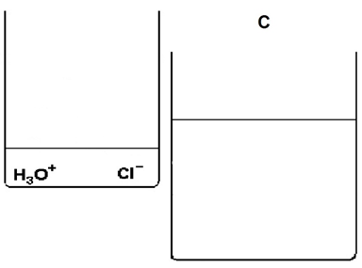
Cl⁻
Na⁺
H₂O
Cl⁻
H₂O
Na⁺
saure Lösung
H₂O
H₃O⁺
H₂O
Cl⁻
neutrale Lösung
saure Lösung

